Slide 1
Ferchichi oubaid allah med ali jan
Rapport projet pweb 1 presenter par:
Email:-oubaid.ferchichi500@gmail.com
-janmedali3@gmail.com

Slide 2
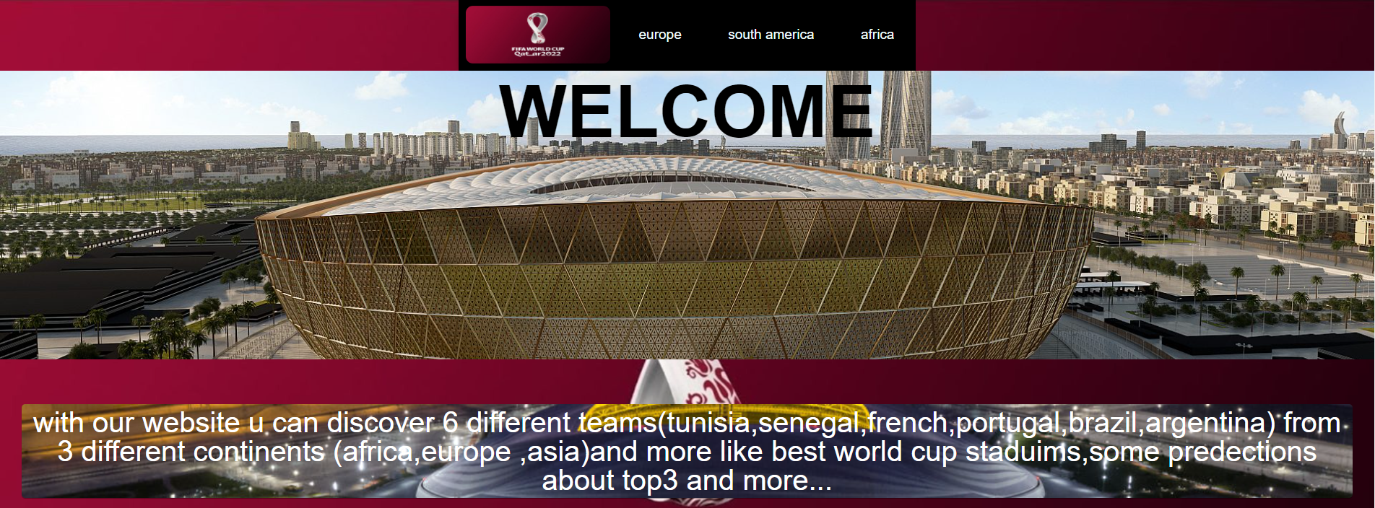
1)Page index.html:
Premierement il ya un nav bar pour aller aux pages des equips
Apres il y a un 2 section la premiere pour la decription

Slide 3
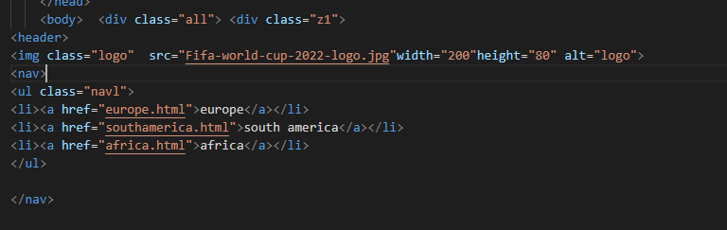
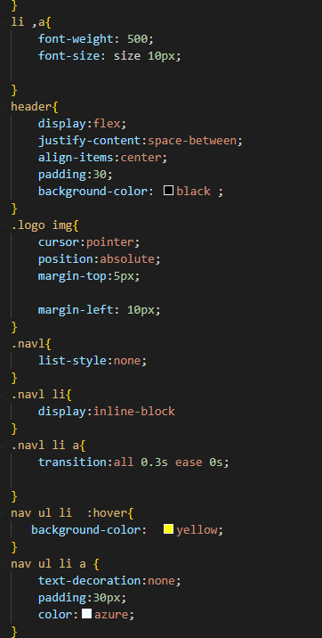
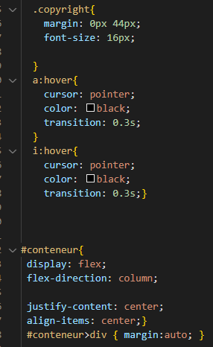
1)Page index.html:
Utilisation de plusieurs selecteurs css

Slide 4
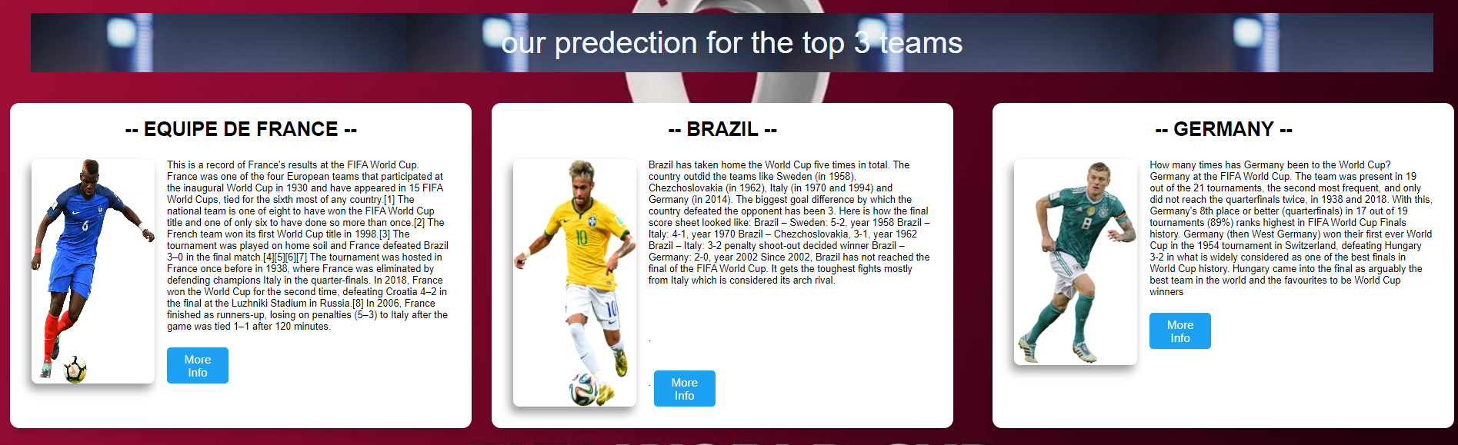
1)Page index.html:
Dexieme partie de la page index est un article avec plusieurs sections pour la representation des 3 equipes les plus fort

Slide 5
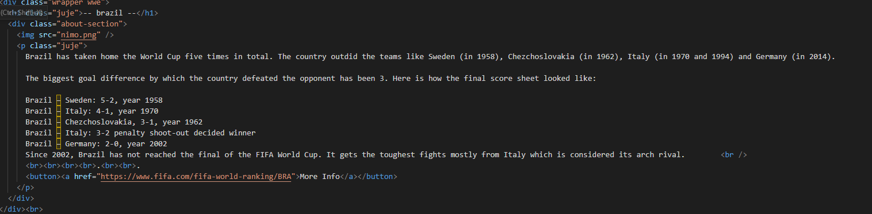
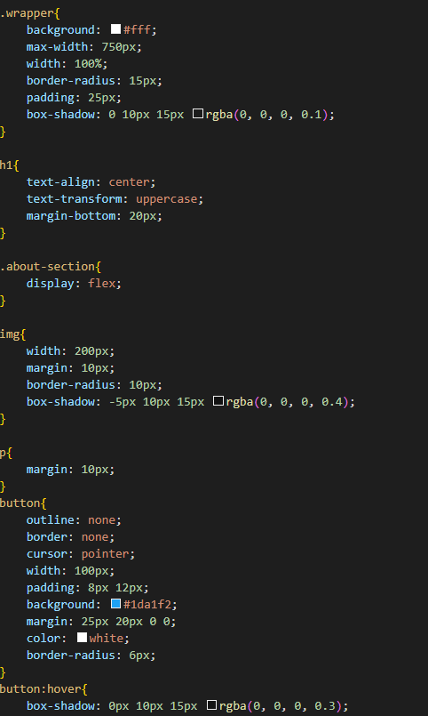
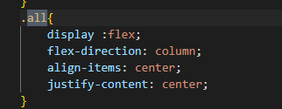
1)Page index.html:

Slide 6
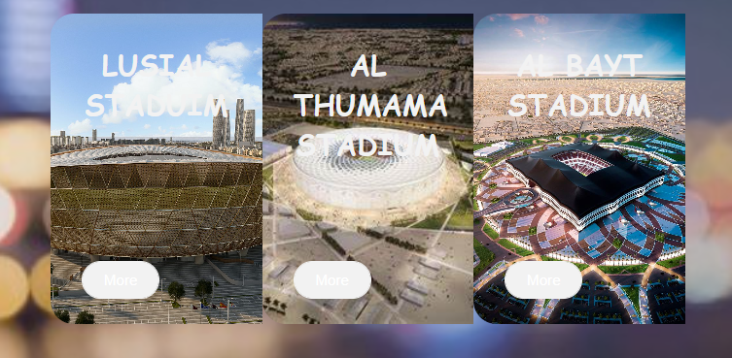
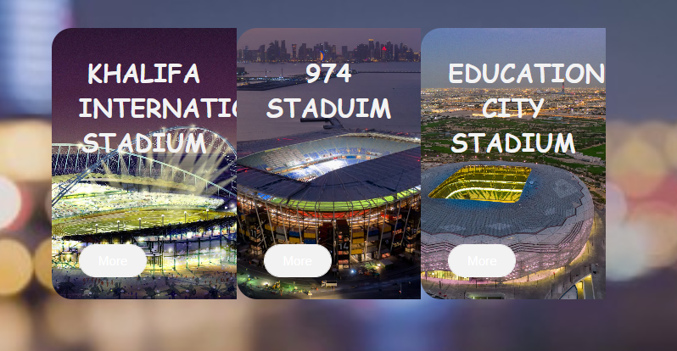
1)Page index.html:
3 eme partie une representation des meuilleures stades du coupe du monde

Slide 7
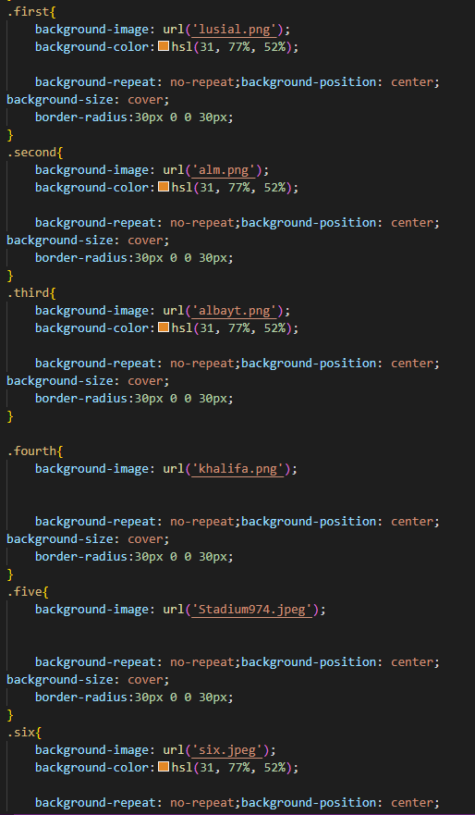
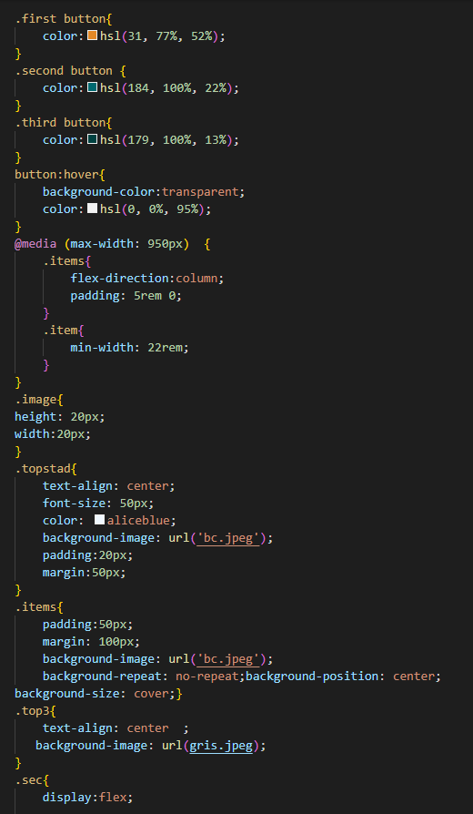
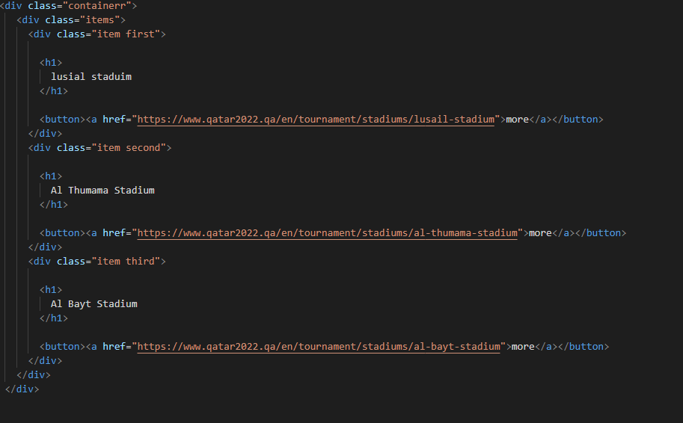
1)Page index.html:

Slide 8

1)Page index.html:
Footer avec plusieurs liens vers le site du fifa et du coupe du monde 2022

Slide 9
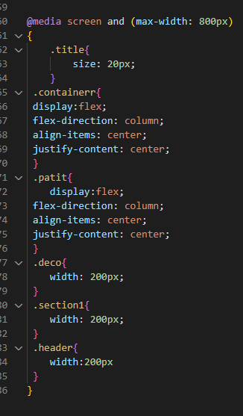
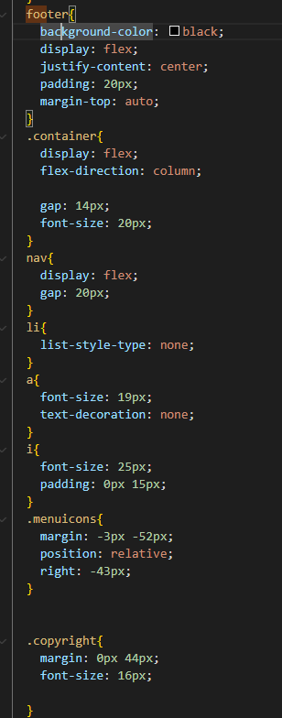
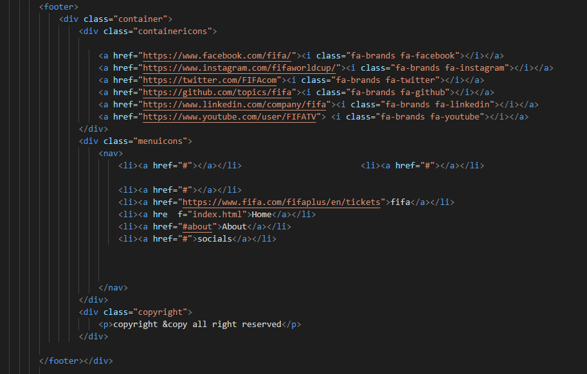
1)Page index.html:

Slide 10
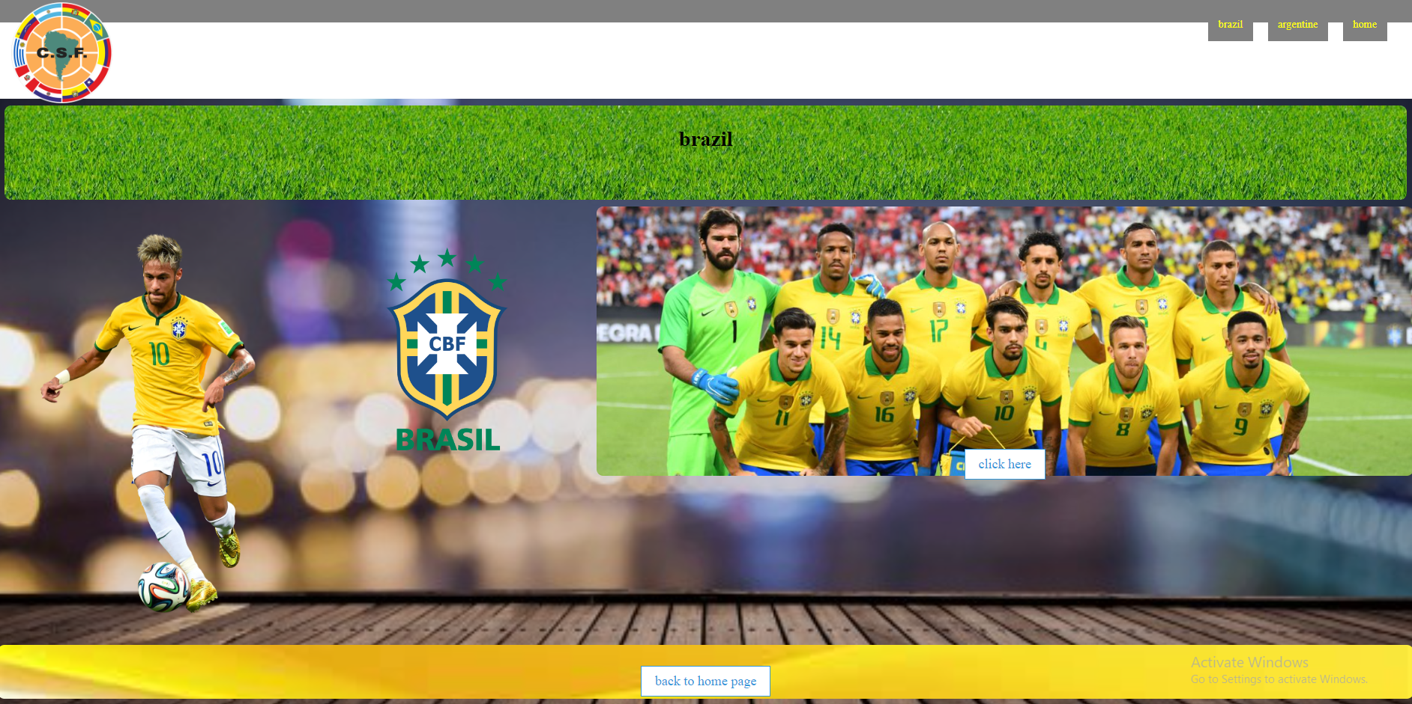
2)les Pages de choix des equipes (afrique,amerique du sud,Europe)

Slide 11

2)les Pages de choix des equipes (afrique,amerique du sud,Europe)
Un nav bar pour aller vers les pages principale des equipes
Cette page contenue un conteneur et plusieurs section .
Est une autre footer.

Slide 12
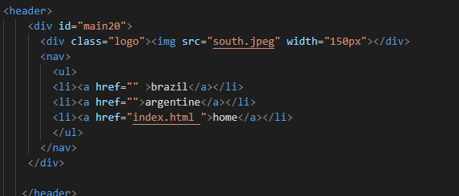
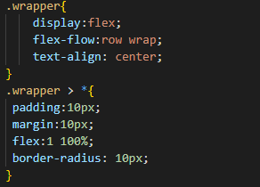
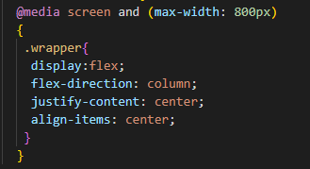
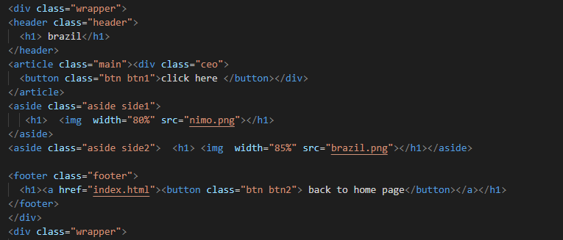
2)les Pages de choix des equipes (afrique,amerique du sud,Europe)
Utilisation du flex box pour placer les boites (div) dans le conteneur (wrapper)
Et le media querie pour un aspect plus responsive

